Slide 1
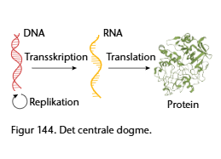
Fra DNA til RNA til protein

Slide 2
Proteinsyntese
Hver celles fænotype bidrager til organismens samlede fænotype. I den enkelte celle styres fænotypen af proteiner der regulerer cellens struktur, stofomsætning, funktion og celledelinger.
Proteiner bliver løbende opslidt og nedbrudt, og dermed er der behov for en kontinuerlig udskiftning af gamle proteiner.
Proteinsyntesen sørger for dannelsen af nye proteiner, og i en gennemsnitlig celle produceres der millioner nye proteiner dagligt.
Proteinsyntesen igangsættes kun når cellen har behov for nye proteiner. Signalerne der bestemmer hvornår, hvilke og hvor mange proteiner der skal syntetiseres, stammer enten fra cellen selv eller fra dens omgivelser.
Selve proteinsyntesen er en todelt proces der består af en transskription i cellekernen og en translation i cytoplasmaet.

Slide 3
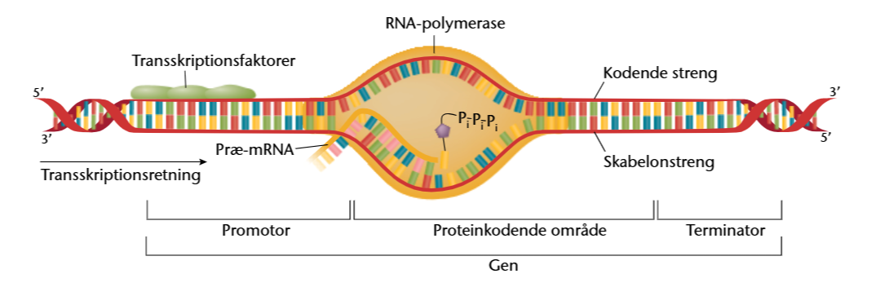
Transkription af et gen = AFSKRift
Processen foregår i cellekernen og igangsættes når særlige proteiner kaldet transskriptionsfaktorer samles på DNA-strengen i et område foran genet, som hedder promotoren
Transskriptionsfaktorerne skaber en platform hvor enzymet RNA-polymerase kan binde sig til DNA’et. RNA-polymerasen bryder hydrogenbindingerne mellem de to DNA-strenge
Herefter påbegyndes syntesen af mRNA (messenger-RNA). RNA-polymerasen benytter baseparrings- princippet til at opbygge et mRNA ud fra skabelonstrengen
Kun den ene DNA-streng, den kodende streng, indeholder informationen til at danne et protein, men ved at bruge den komplementære streng, skabelon- strengen, kan RNA-polymerasen syntetisere et mRNA der indeholder samme baserækkefølge som den kodende streng

Slide 4
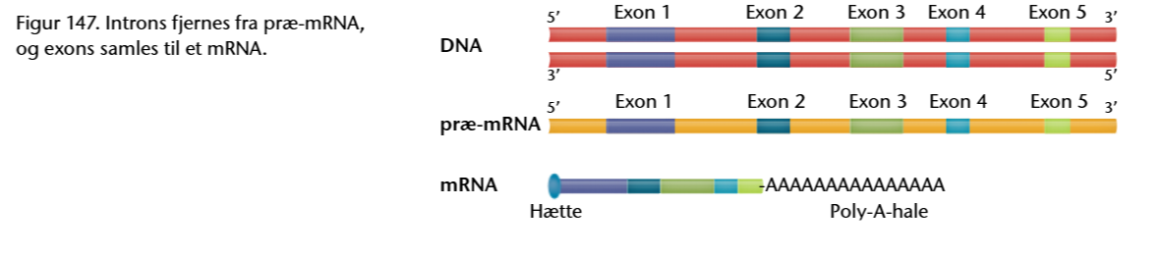
Introns: Ikke-kodende sekvenser
Extrons: kodende sekvenser
Spliceosomer: store enzymkomplekser der klipper introns ud af præ-mRNA
Hætte og poly-A-hale: strukturer der skal stabilisere mRNA i cytoplasma
Fra præ-mRNA til mRNA
I nogle tilfælde kan præ-mRNA splejses på ﬂere forskellige måder, hvilket gør det muligt at danne mere end et protein ud fra et gen.

Slide 5
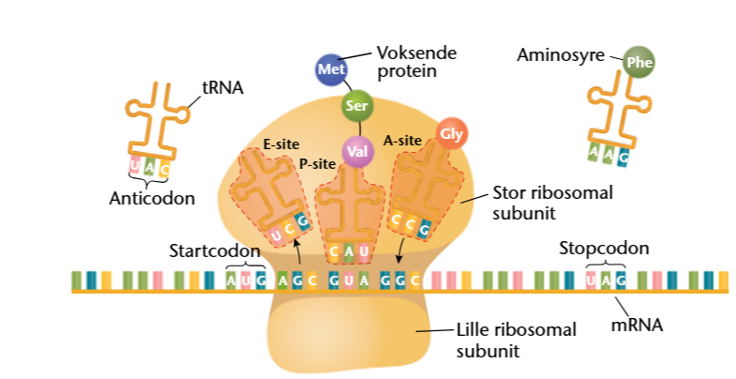
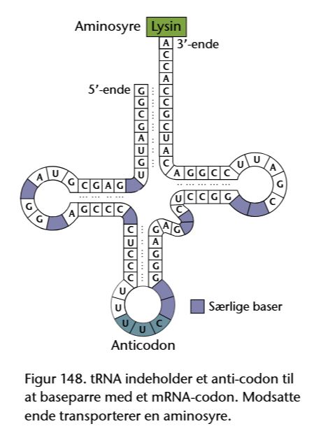
tRNA og rRNA

Slide 6
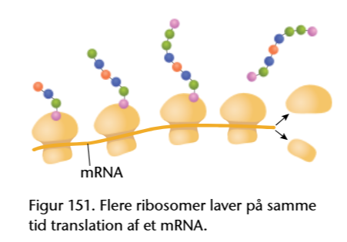

Slide 7
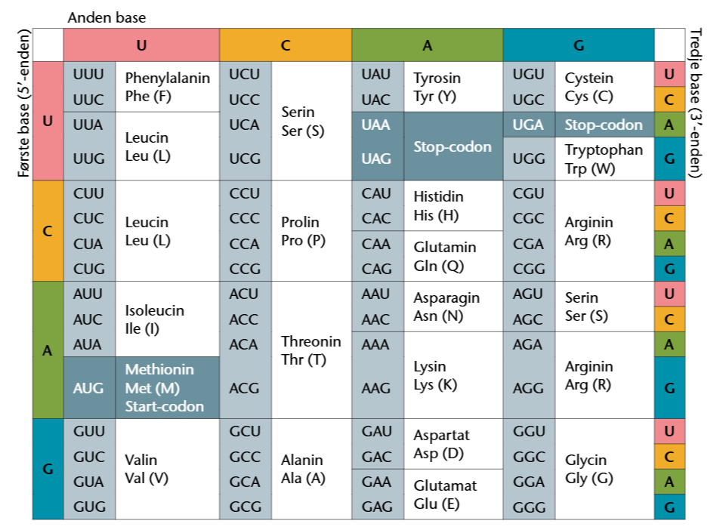

Translation af mRNA = oversættelse

